Slide 1
Ympyräliike

Slide 2
Ympyräliike
Ennakkotietoja

Slide 3
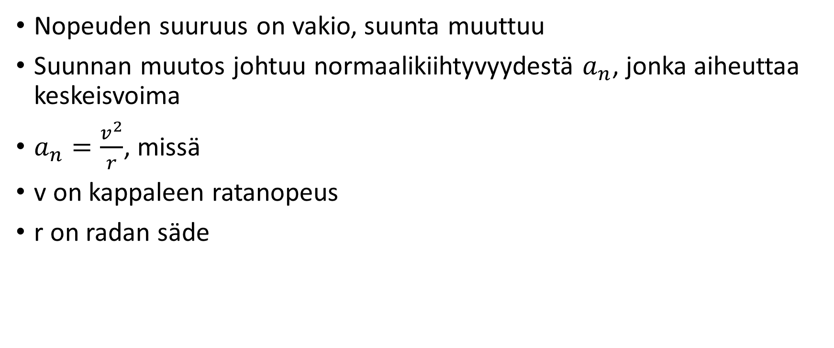
Tasainen ympyräliike
Nopeuden suuruus on vakio, suunta muuttuu
Suunnan muutos johtuu normaalikiihtyvyydestä $a_{n}$, jonka aiheuttaa keskeisvoima
$a_{n}=\frac{v^{2}}{r}$, missä
v on kappaleen ratanopeus
r on radan säde

Slide 4
Esim.
Mikko ajaa pyörällä nopeudella 25 km/h. Hän tulee mutkaan jonka kaarevuussäde on 6,4 m. Laske tarvittava renkaan ja asfaltin välinen kitkakerroin. Pitääkö Mikon hidastaa vauhtia?

Slide 5
tehtäviä
3-5, 3-7, 3-8, 3-11, 3-14

